Slide 1


Knihovna města Hradce Králové Bookstart a Klubík Rybička

Slide 2
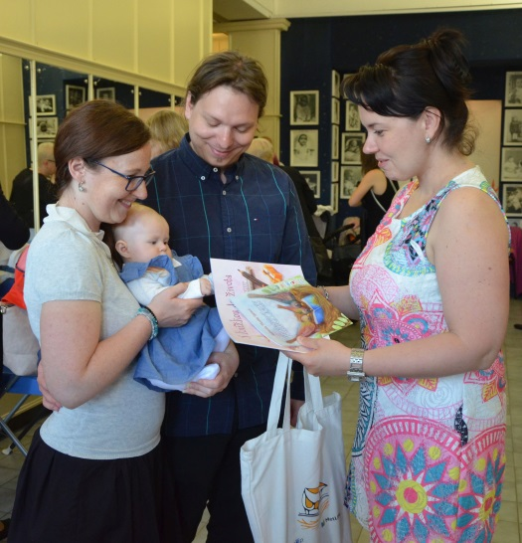
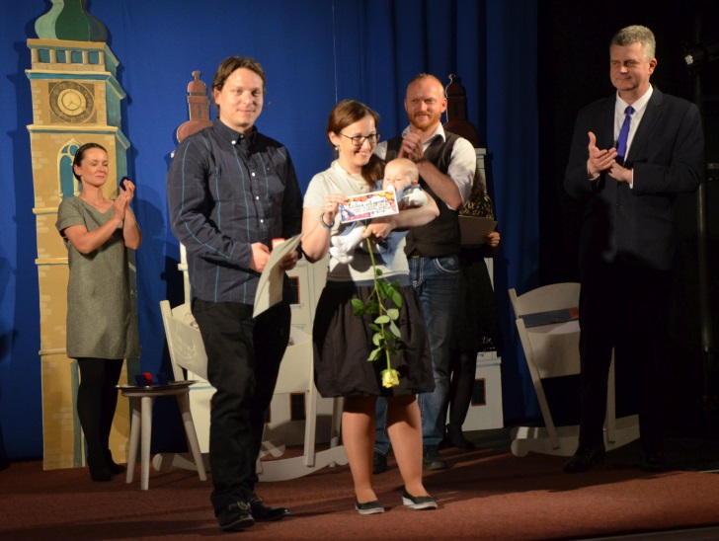
BOOKSTART
Vítání občánků v Divadle DRAK a předávání čtenářského balíčku
Krátké divadelní představení, přivítání občánků představitelem města a knihovny
V roce 2019 proběhlo ve 20 dnech - 60 setkání a bylo předáno 600 setů v projektu Bookstart

Slide 3
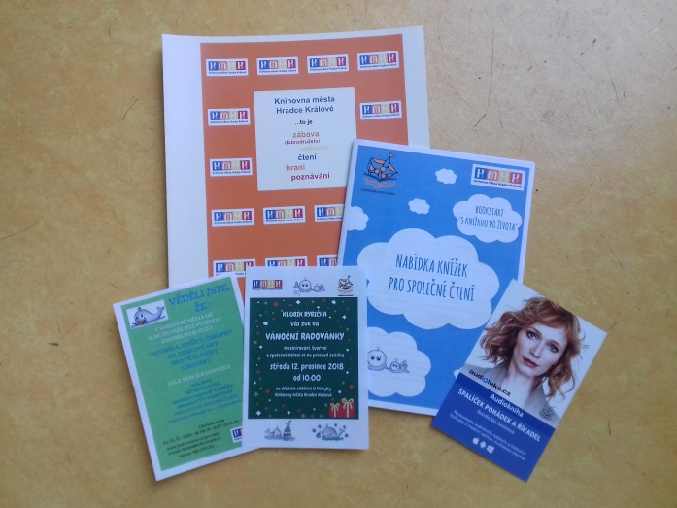
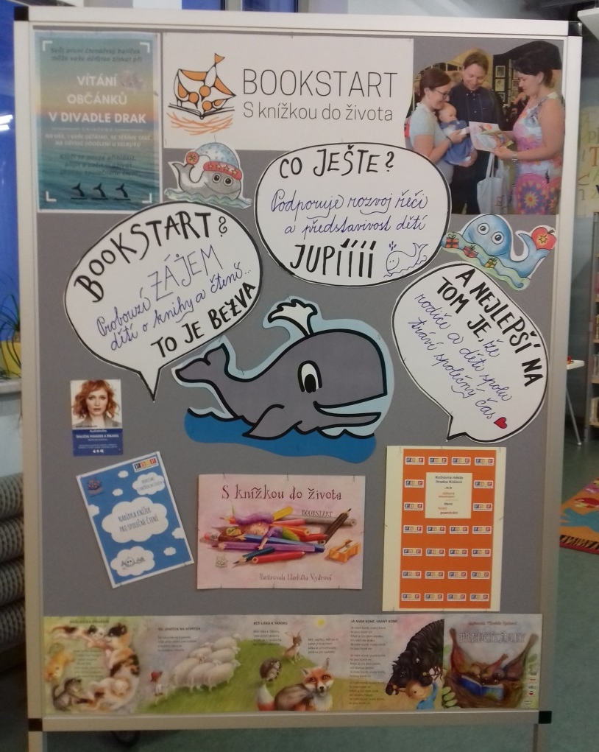
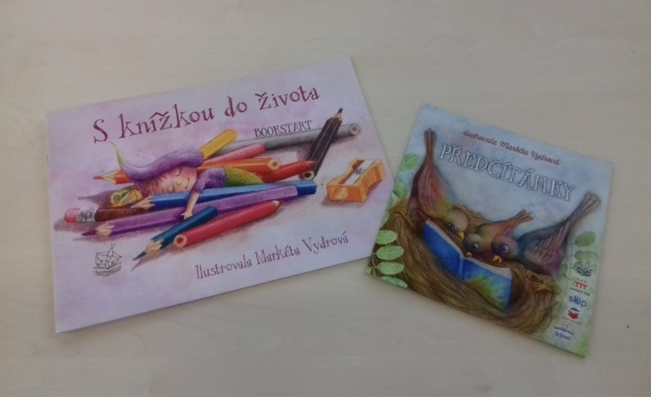
Nástěnka projektu BOOKSTART na dětském oddělení U Velryby

Slide 4


Doporučená literatura pro děti a jejich rodiče

Slide 5
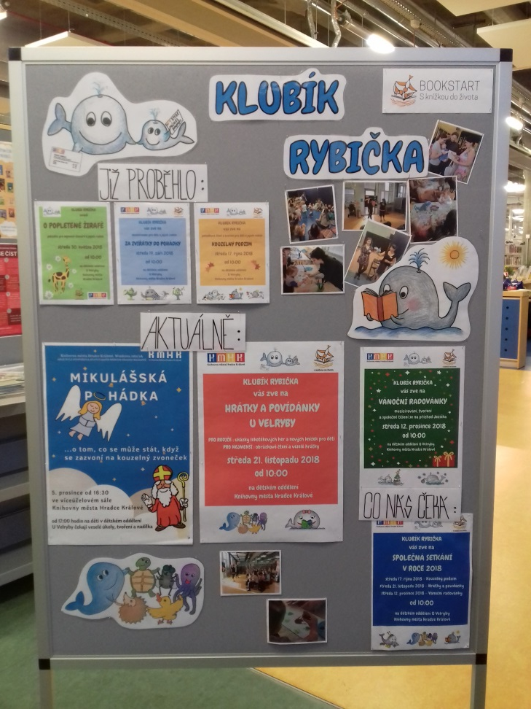
Klubíky pro nejmenší čtenáře
Klubík Rybička založen v květnu 2018 - v ústřední knihovně
další klubíky vznikly na 5 pobočkách od září 2019 (Pohádka, Dráče, Koťátko, Sovička, Kačátko)
klubíky mají své maskoty: velrybku Báru, kočku Bertu, sovu Matyldu….
setkání 1x měsíčně středy dopoledne, 1x za 14 dní

Slide 6
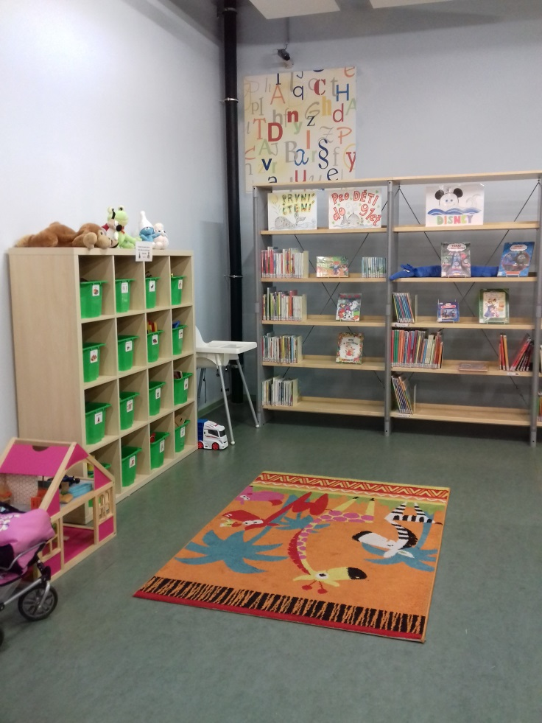
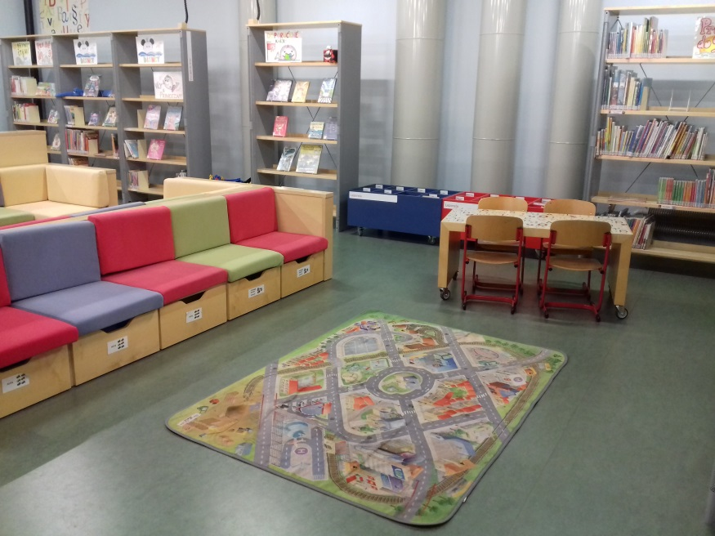
Dětský koutek U Velryby

Slide 7
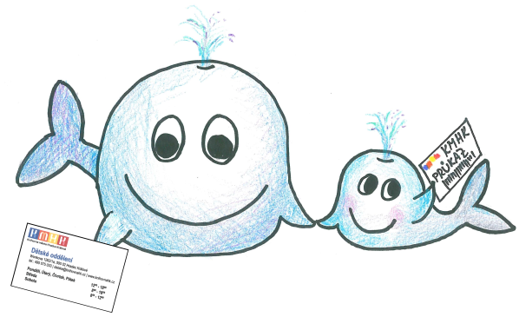


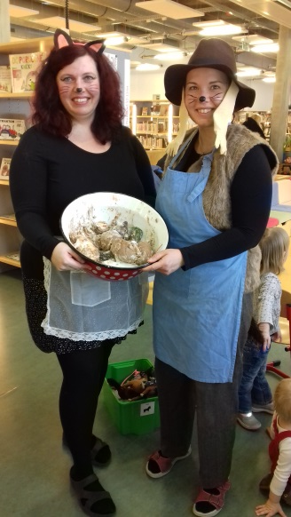
Klubík Rybička

Slide 8
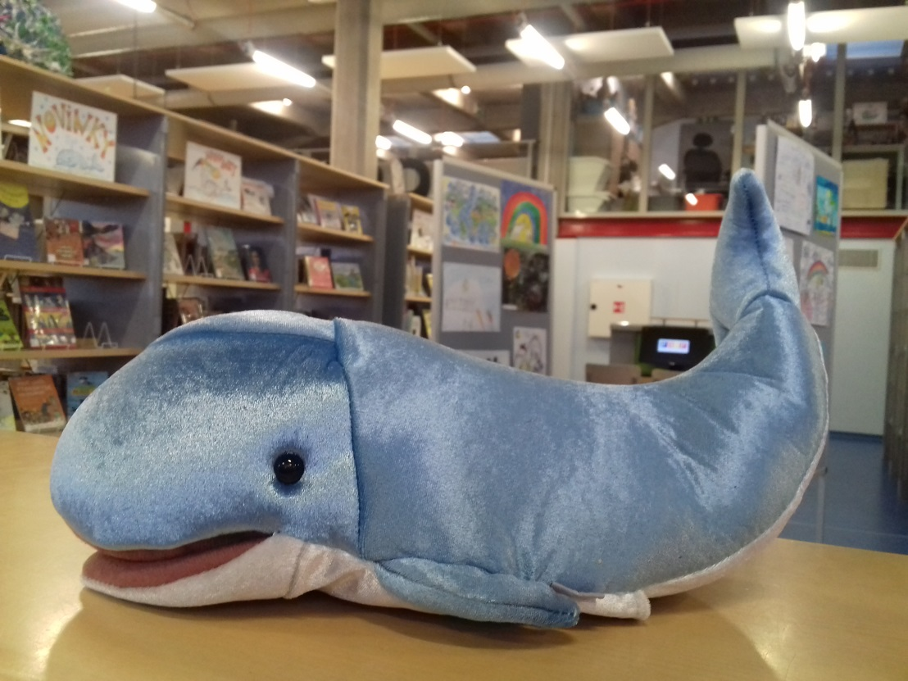
Velryba Bára vítá nejmenší čtenáře

Slide 9

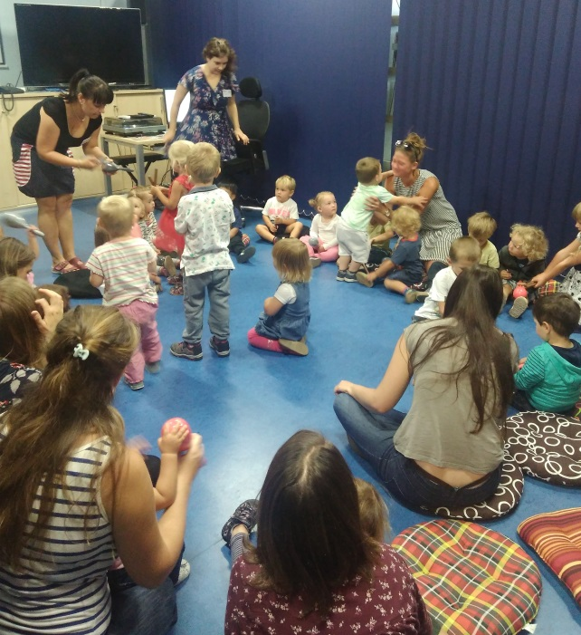
Za zvířátky do pohádky
(muzicírování a tvoření)

Slide 10
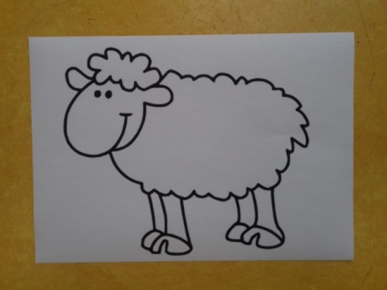
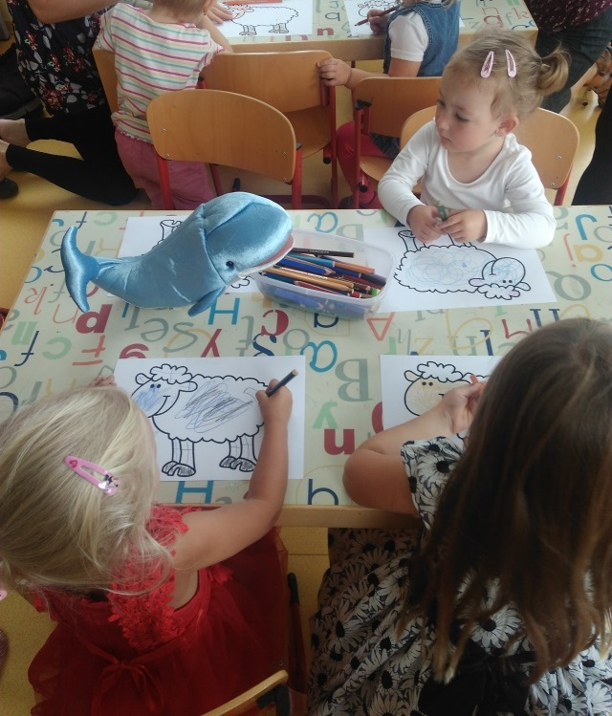
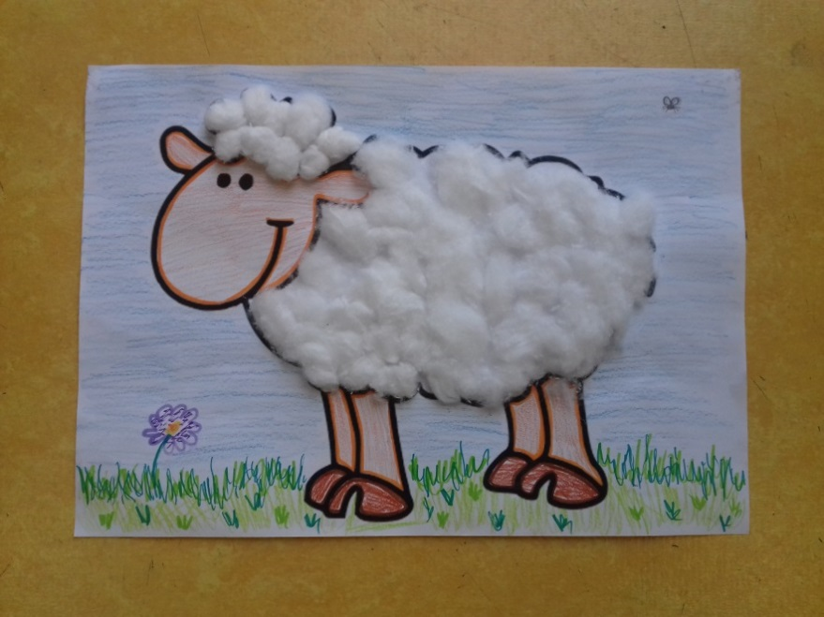
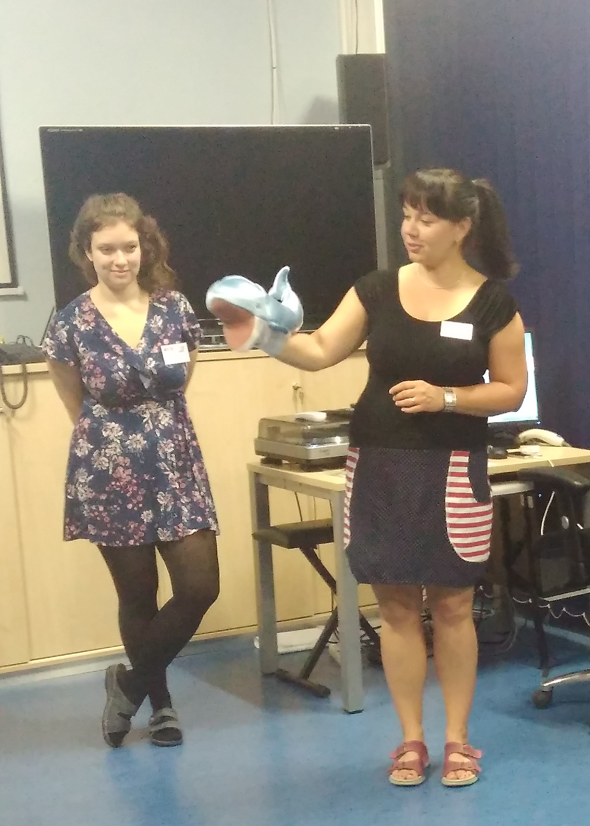
Za zvířátky do pohádky
(část tvoření)

Slide 11


Kouzelný podzim – 2018/roční období

Slide 12
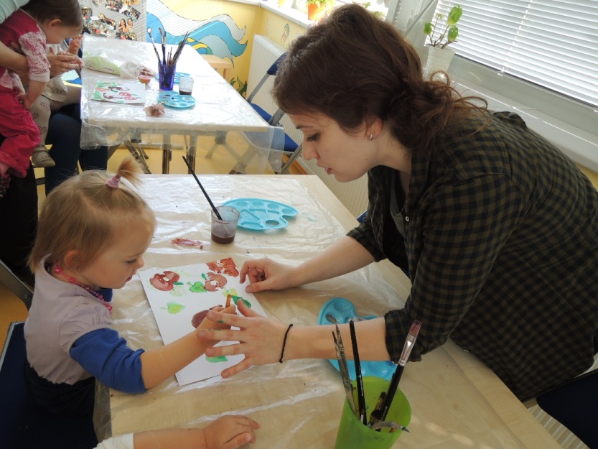
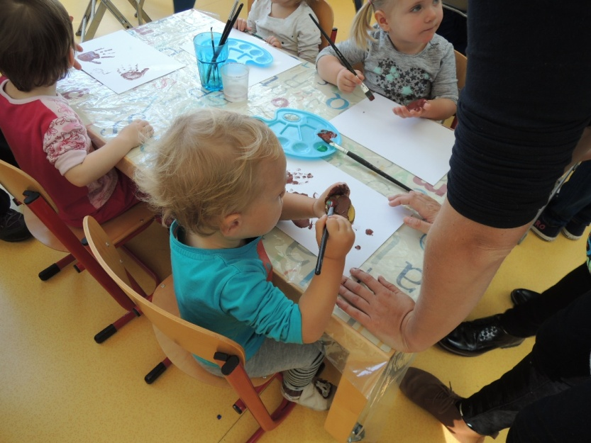
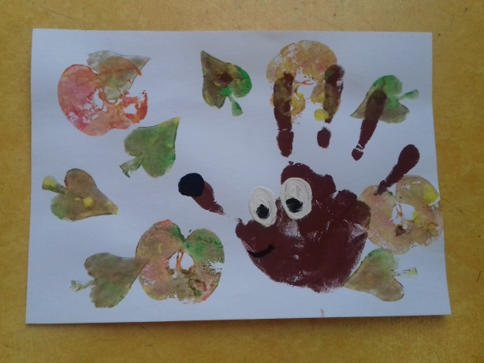
Kouzelný podzim tvoření

Slide 13
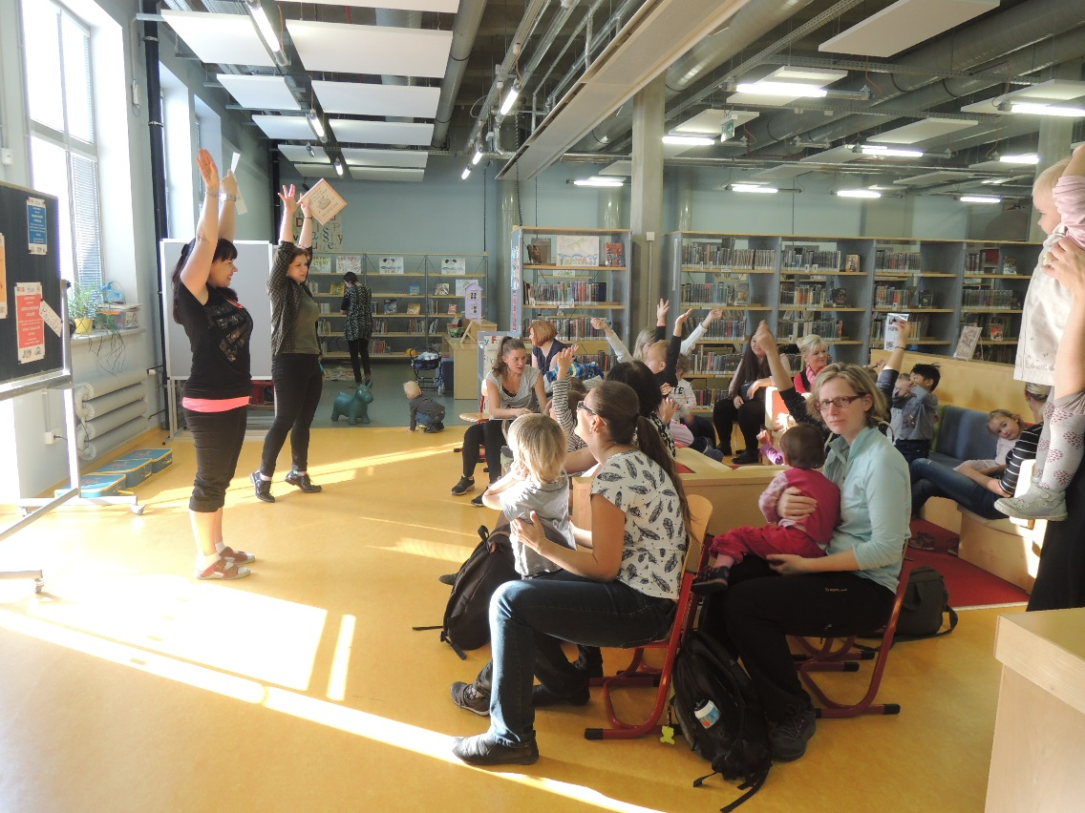

Slide 14
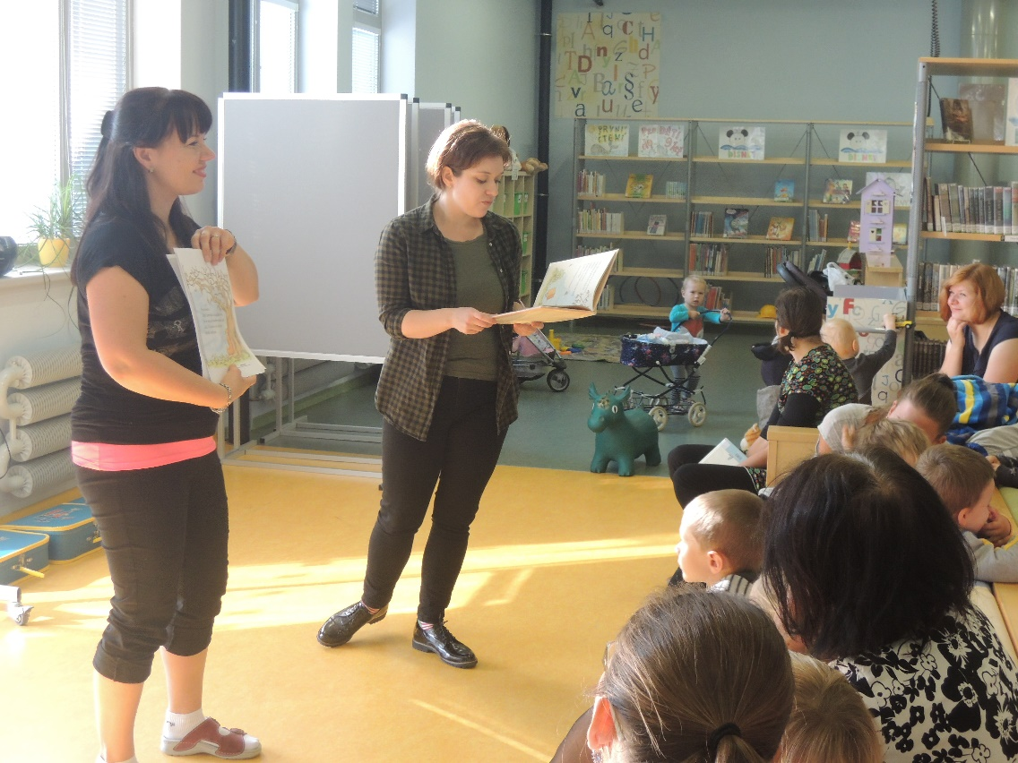

Slide 15

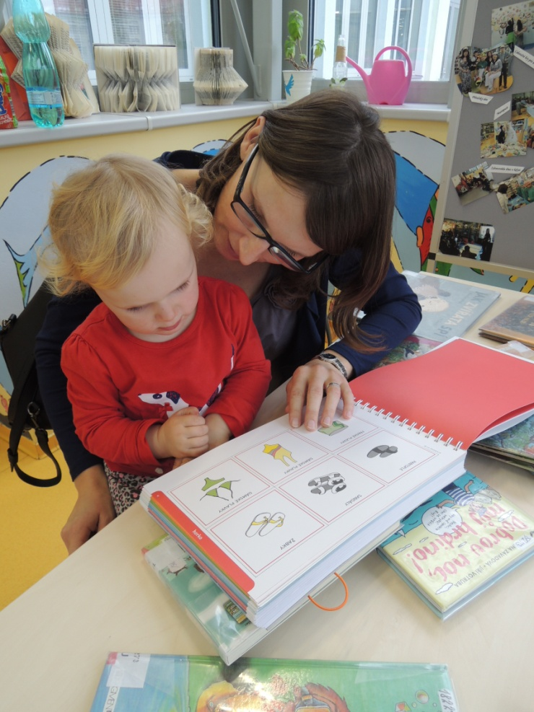
Hrátky a povídánky

Slide 16








Hrátky a povídánky
(knížky)

Slide 17
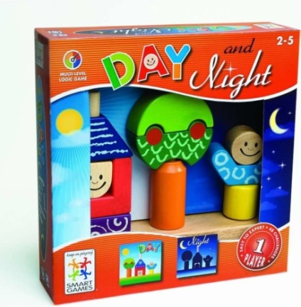
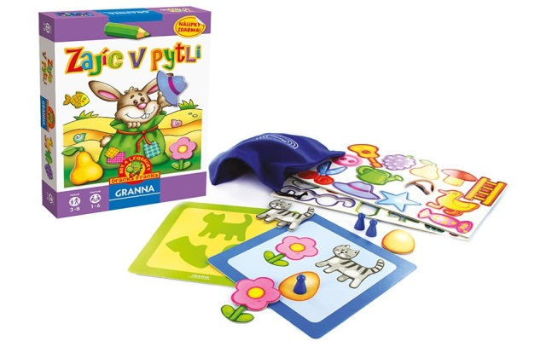
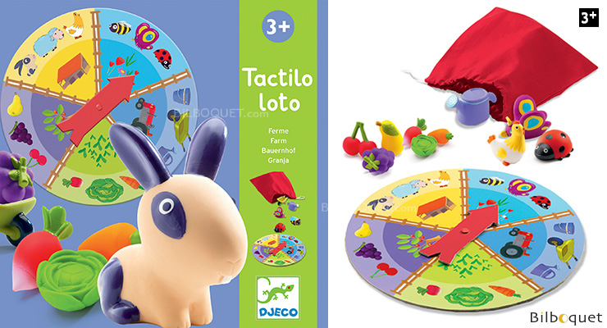
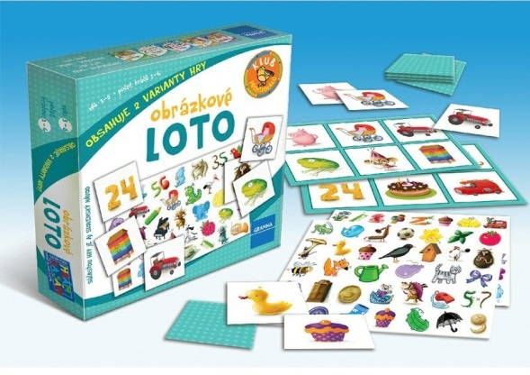
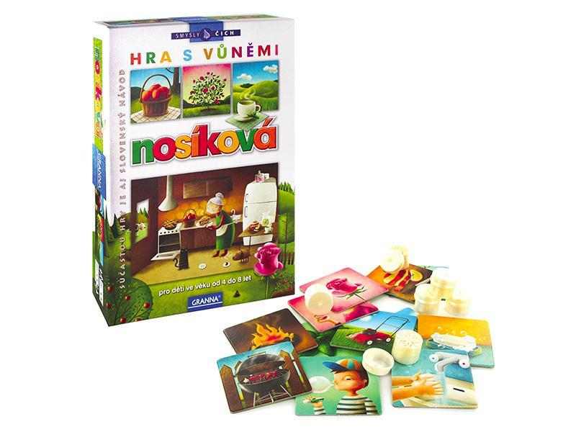
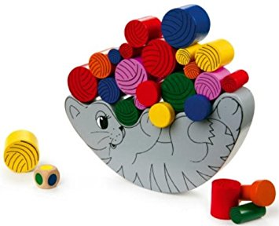
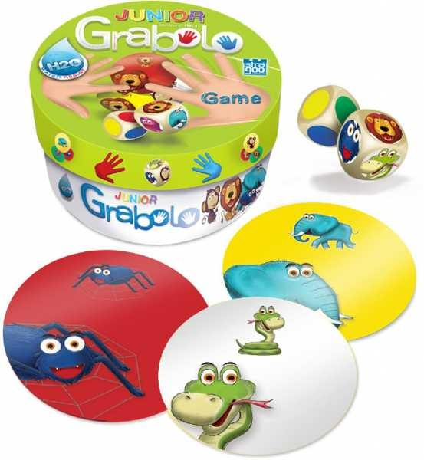
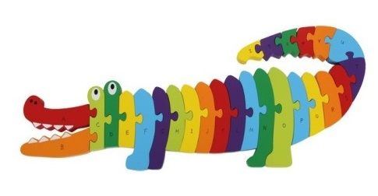
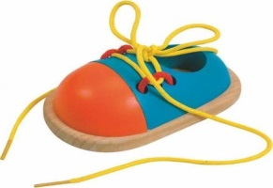
Hrátky a povídánky
(lekotéka)

Slide 18
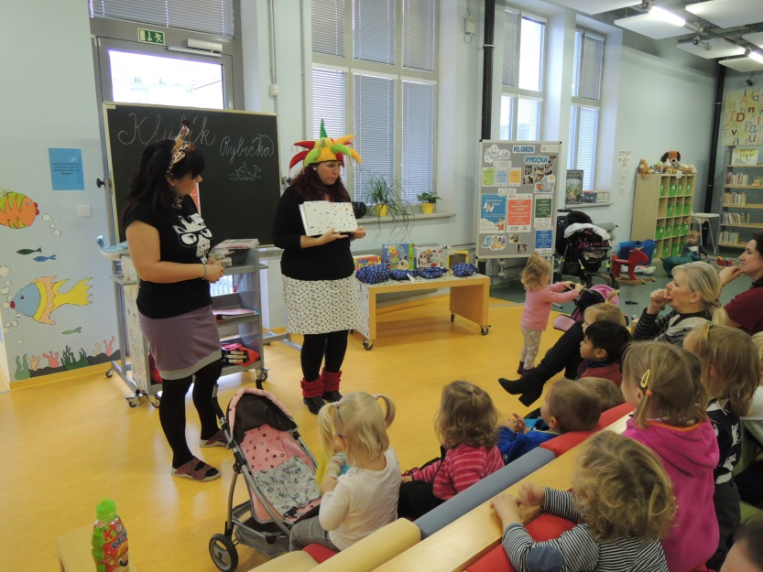

Slide 19
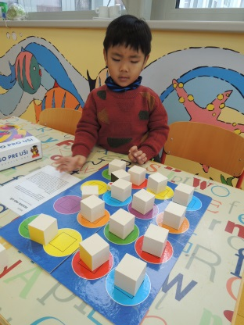
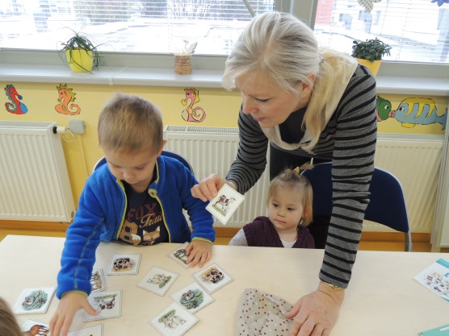
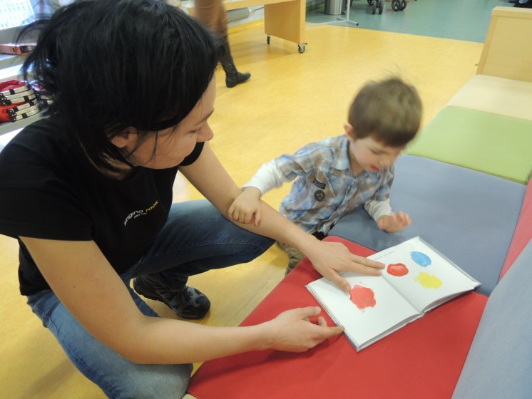
Hrátky a povídánky

Slide 20
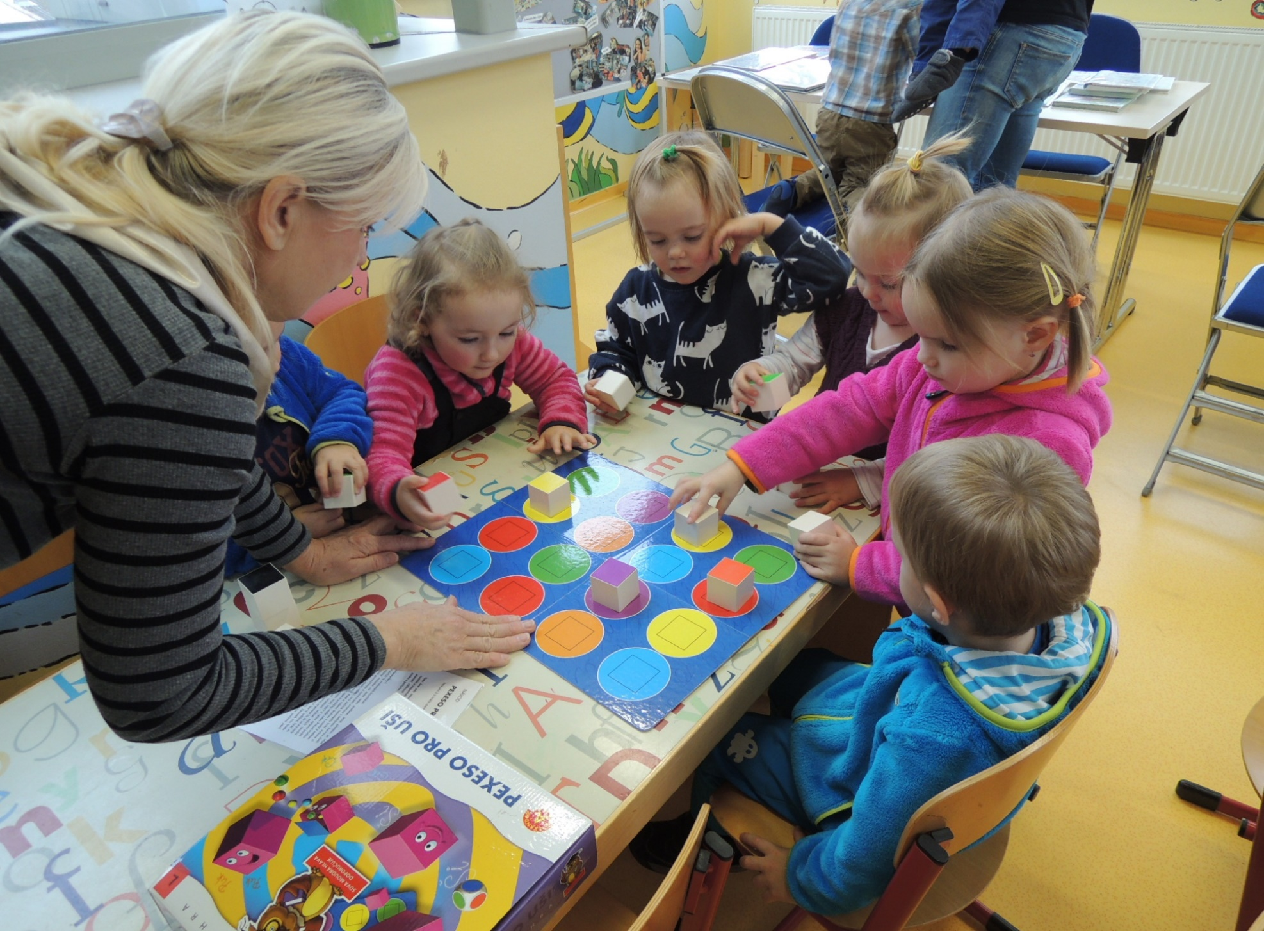

Slide 21
Program 1. pololetí 2019
ZIMNÍ KOULOVAČKA (leden)
MASOPUSTNÍ VESELICE (únor)
HLEDÁNÍ JARA (březen)
VESELÉ VELIKONOCE (duben)
KVĚTNOVÁ MLÁĎÁTKA (květen)
LÉTO JE TU! (červen)
POHÁDKA PROTI DEŠTI (pohádkový les – červen)

Slide 22
Od září 2019 - emoce a knížky
Barevný svět
Jak se mají emušáci (emoce/pocity) – knížka Ferda a jeho mouchy a Emil se stydí
Nebojím se strašidel (strachy/obavy) – knížka Nebojím se tmy
Vánoce, vánoce přicházejí – knížka Husa Líza a vánoční hvězda
Modrý tučňák (přátelství) – leden 2020
Lvíček Bertík a spokojené usínání – únor 2020

Slide 23



Pozvánky

Slide 24
Scénář
koncept divadlo a kostýmy
přivítání zpěvem – pořád stejná písnička
„oslí můstek“ ke knížce (navození atmosféry, evokace, otázky)
četba knížky – inscenované čtení, doplněné básničkou, písničkou, děti doprovází na Orffovy nástroje
shrnutí četby (reflexe, otázky ….)
pohybová aktivita – padák, tunel … (půlka skupiny)
tvoření – hodně jednoduché a dá se odnést domů (půlka skupiny)
nabídka vhodných knížek pro mrňata, ukázky lekotéky
hovory s rodiči, pozvánka na příště, písničky/básničky s sebou

Slide 25
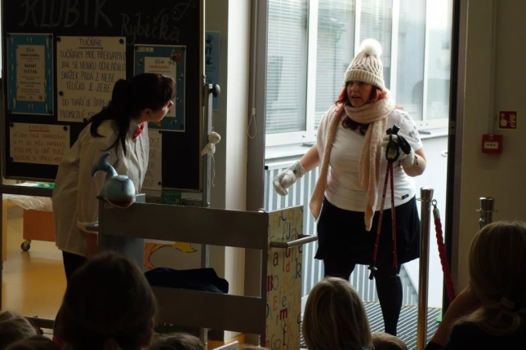
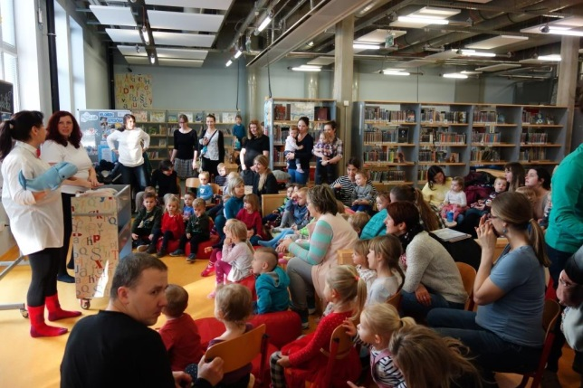
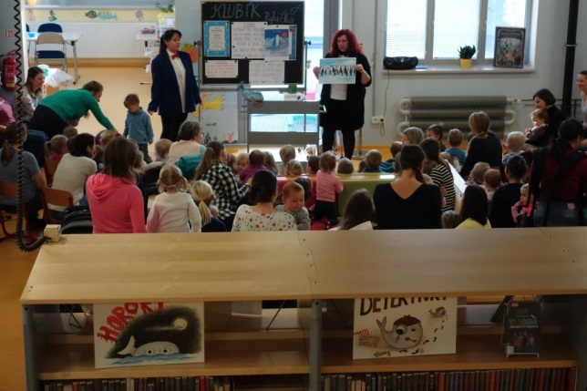
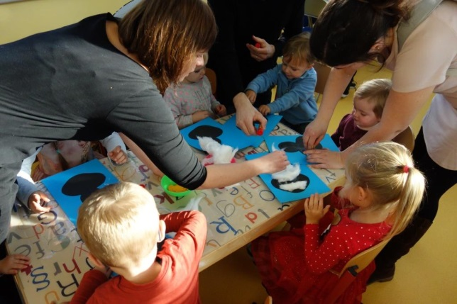
Modrý tučňák

Slide 26


Klubíky

Slide 27
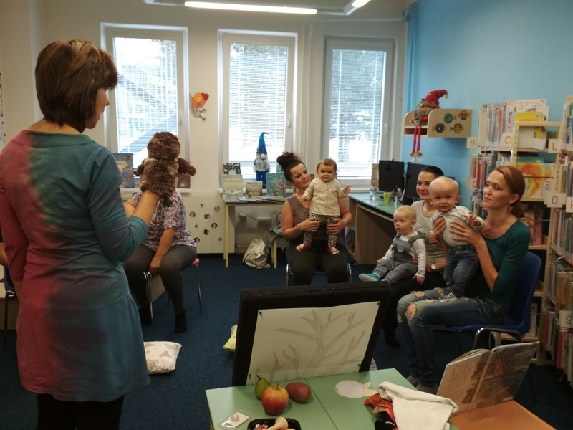
Klubík Sovička

Slide 28
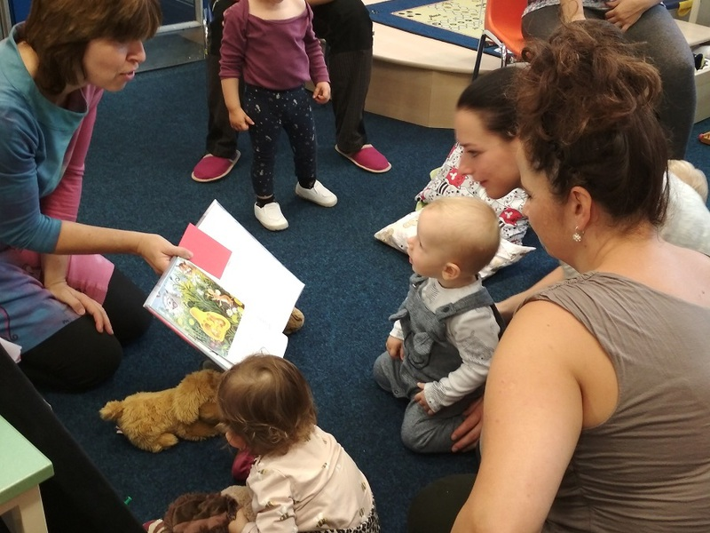
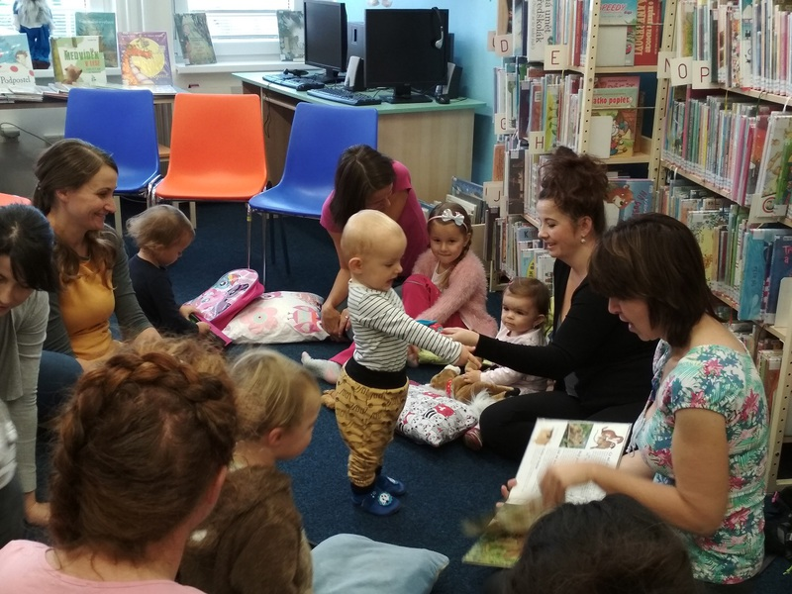
Klubík Sovička

Slide 29
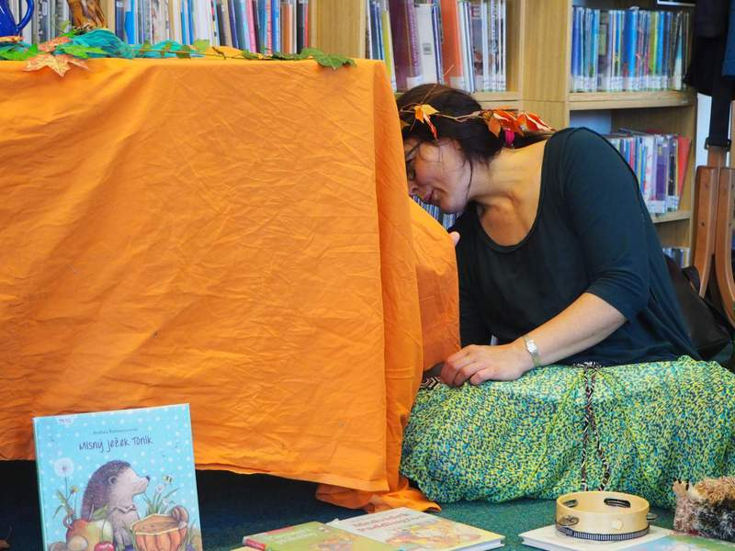
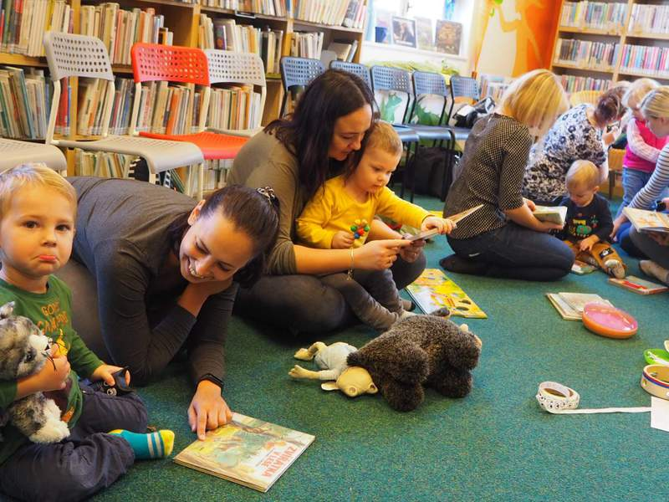
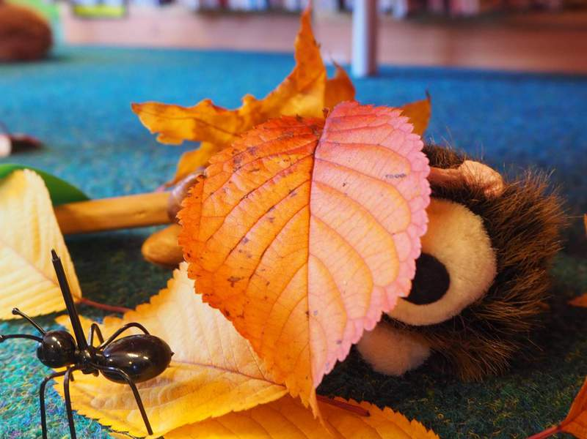
Klubík Dráče

Slide 30
Naše postřehy
jednoduché, názorné, hodně střídání činností
práce s knížkou
co nejvíce zapojit děti, s miminky cvičí rodiče
opakování (několikrát, aby si děti zapamatovaly)
na divadelním festivalu s Bookstartem (další děti)
vstřícnost autorů knih (darování knihy pro akci)
u nás velký zájem – velký počet dětí (akce okupuje celé oddělení) i přes nové klubíky na pobočkách, nutno zavést rezervace
výhoda malírna + místo přátelské rodině (ohřev jídla …)
místo pro kočárky

Slide 31


Tip na knížku – Mámou hravě
https://www.mamouhrave.cz/

Slide 32
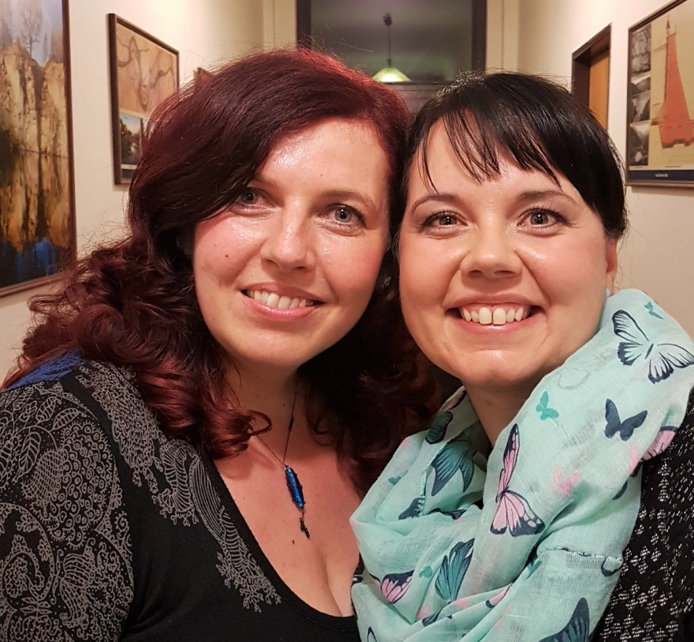
Děkujeme za pozornost
Za Knihovnu
města Hradce Králové
Mgr. Petra Ornstová
Bc. Markéta Poživilová

